Slide 1
МУРМАНСКИЕ ГОРОДСКИЕ ПАРКИ И СКВЕРЫ
Благоустройство
территории парков и скверов,
города Мурманска
2012-2018 гг.

Slide 2
Всего в период 2012 по 2018 гг. благоустроено и благоустраивается 30 скверов города, выполнено работ по повседневному и праздничному оформлению города Мурманска

Slide 3
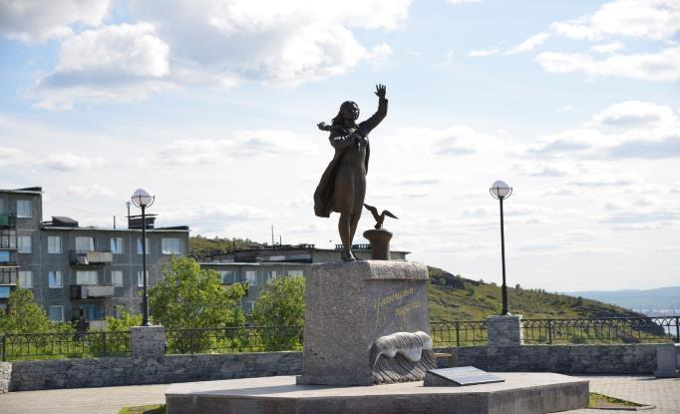
Аллея и сквер около памятника «Ждущая»
( I очередь)
2
0
1
2
г
о
д
Площадь 4 554 м².
Произведены работы: установка памятника, укладка брусчатки, устройство наружного освещения, установка ограждения, установка малых архитектурных форм. Работы по изготовлению и установке памятника «Ждущей» были оплачены за счет пожертвований жителей и предпринимателей Мурманска.

Slide 4
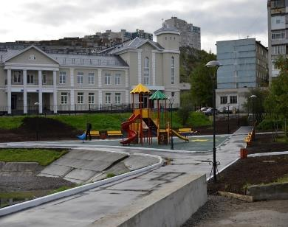
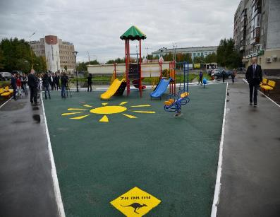
Сквер на пресечении пр. Кирова и ул. Марата
Сквер по ул. Марата
2
0
1
3
г
о
д
Площадь 4554 м².
Произведены работы: укладка асфальтобетонного покрытия, устройство наружного освещения, установка ограждения, установка малых архитектурных форм, установка детского игрового комплекса, очистка пруда, установка фонтана

Slide 5
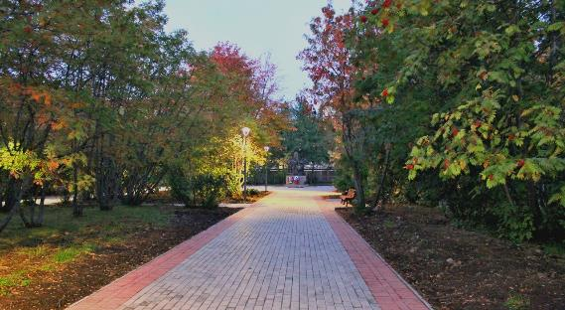
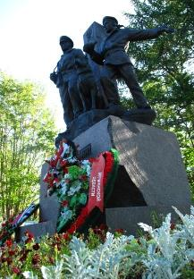
Сквер около областного драматического театра
2
0
1
3
г
о
д
Площадь 5 361 м².
Произведены работы: укладка брусчатки, устройство наружного освещения, установка малых архитектурных форм, установка памятника «Пограничникам Арктики».
В рамках реализации проекта было осуществлено дарение памятника «Пограничникам Арктики» от Некоммерческой организации Благотворительный фонд «Пограничники Арктики».

Slide 6
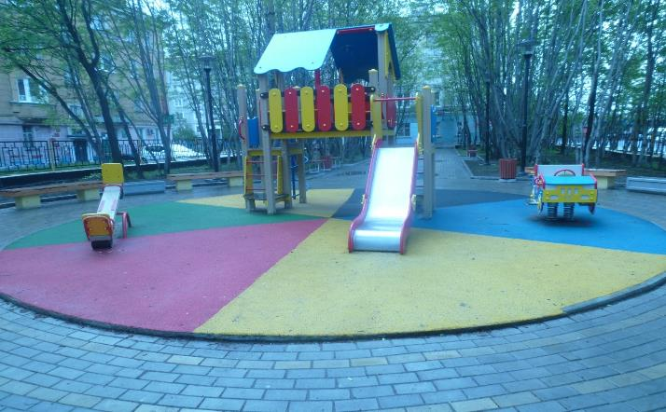
Аллея по ул. Сафонова, 26
2
0
1
3
г
о
д
Площадь 1 317м².
Произведены работы: укладка брусчатки, устройство наружного освещения, установка малых архитектурных форм, устройство подпорной стены с ограждением, установка детского игрового комплекса

Slide 7
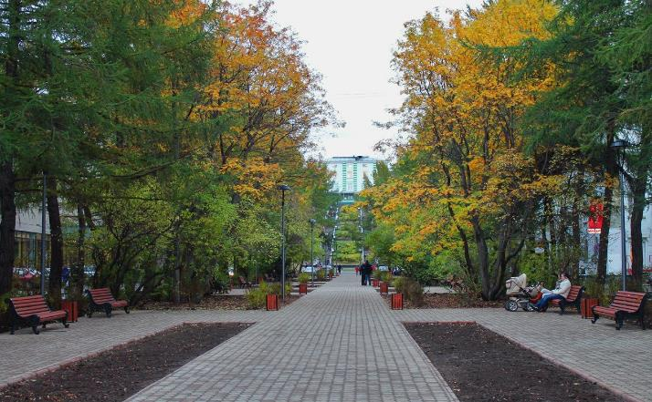
Бульвар на ул. Воровского
2
0
1
3
г
о
д
Площадь 3 568 м².
Произведены работы: укладка брусчатки, устройство наружного освещения, установка малых архитектурных форм

Slide 8
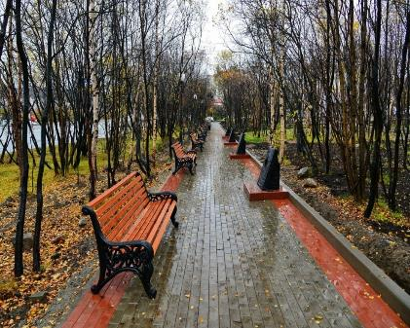
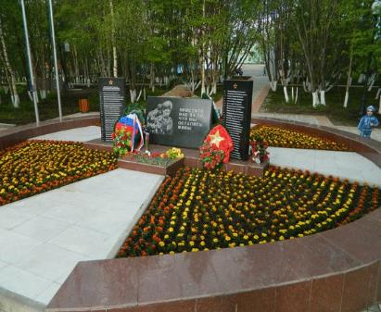
Сквер около театра Северного флота
«Аллея Памяти»
2
0
1
3
г
о
д
Площадь 14 721 м².
Произведены работы: укладка брусчатки, устройство асфальтобетонного покрытия, устройство наружного освещения, установка малых архитектурных форм, реконструкция памятника «Воинам-интернационалистам», установка памятной стены с колоколом, установка мемориальных плит, установка детского игрового комплекса

Slide 9
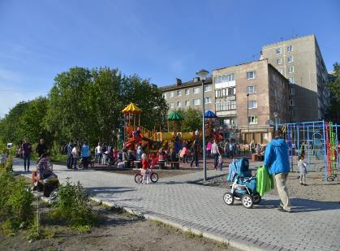
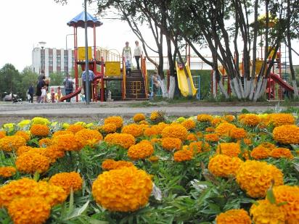
Сквер «Аллея поколений» на ул. Хлобыстова
2
0
1
3
г
о
д
Площадь 10 984 м².
Произведены работы: укладка брусчатки, устройство асфальтобетонного покрытия, устройство наружного освещения, установка малых архитектурных форм, установка детского игрового комплекса, устройство скейт-площадки, площадки для стритбола

Slide 10
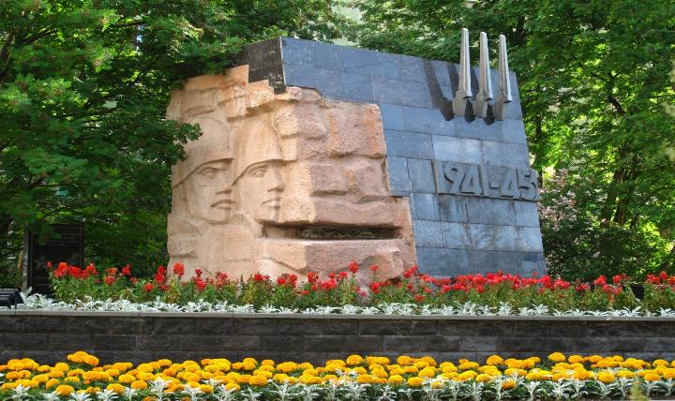
Сквер по ул. Профсоюзов, 20
2
0
1
3
г
о
д
Площадь 531 м².
Произведены работы: ремонт памятника «В честь строителей, погибших в 1941 – 1945 годах», устройство наружного освещения, установка малых архитектурных форм, устройство ограждения

Slide 11
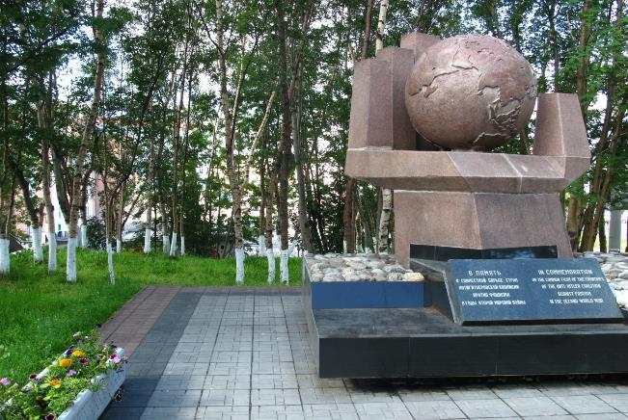
Сквер по ул. К. Маркса, 1
2
0
1
3
г
о
д
Площадь 1 169 м².
Произведены работы: ремонт памятника «В честь боевого содружества стран антигитлеровской коалиции в годы Великой Отечественной войны», устройство наружного освещения, установка малых архитектурных форм, устройство плиточного покрытия

Slide 12
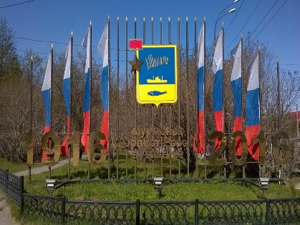
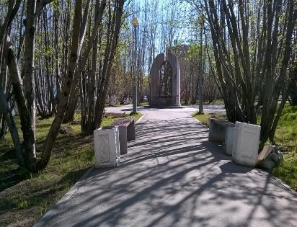
Сквер по пр. Ленина, 2
2
0
1
3
г
о
д
Площадь 2 402 м².
Произведены работы: ремонт памятника «Мурманчанам, погибшим при исполнении воинского долга», ремонт асфальтобетонного покрытия, установка флажной конструкции «Мурманск-форпост России в Арктике»

Slide 13
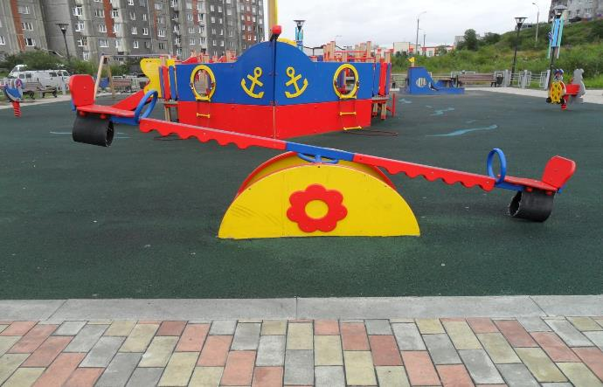
Сквер около памятника «Ждущая» (II очередь)
2
0
1
4
г
о
д
Площадь 1 097 м².
Обустроена территория (укладка брусчатки, устройство наружного освещения, установка ограждения, установка малых архитектурных форм, установка детского игрового комплекса, устройство лестницы)
Notes:
Вместе к столетию Мурманска!

Slide 14
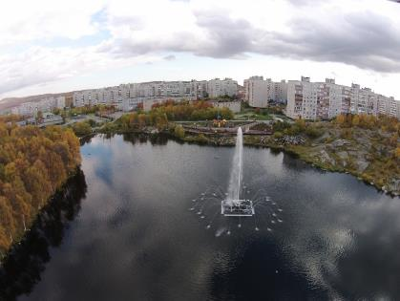
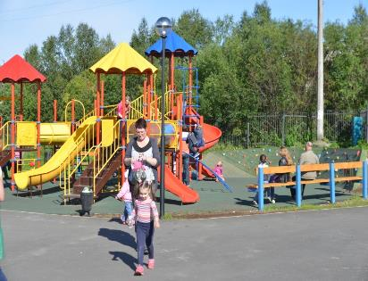
Территория озера Глубокое
(I очередь)
2
0
1
4
г
о
д
Площадь 61 249 м².
Обустроена территория (устройство асфальтобетонного покрытия, устройство наружного освещения, установка ограждения, установка малых архитектурных форм, устройство тротуаров с деревянным настилом, установка детского игрового комплекса, установка фонтана)

Slide 15
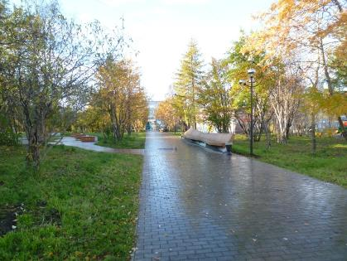
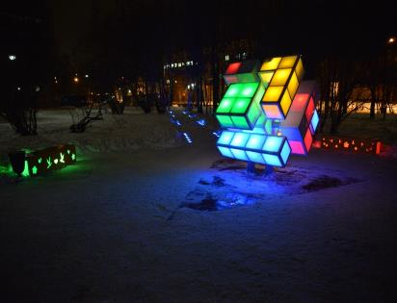
Сквер у здания казначейства, пр. Кирова, 14а
(I очередь)
2
0
1
4
г
о
д
Площадь 9 529 м².
Выполнены работы: устройство асфальтобетонного покрытия, укладка брусчатки, укладка гранитной плитки, устройство наружного освещения, светодиодной брусчатки, установка малых архитектурных форм, устройство малой архитектурной формы «Движение»

Slide 16
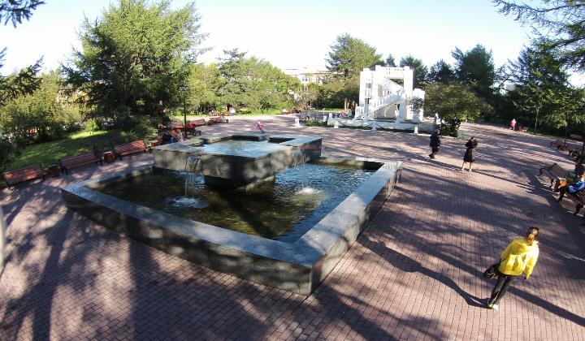
Сквер по ул. Ленинградская
(I очередь)
2
0
1
4
г
о
д
Площадь 16 820 м².
Выполнены работы: укладка брусчатки, устройство подпорной стены с ограждением, устройство наружного освещения, устройство фонтанов

Slide 17
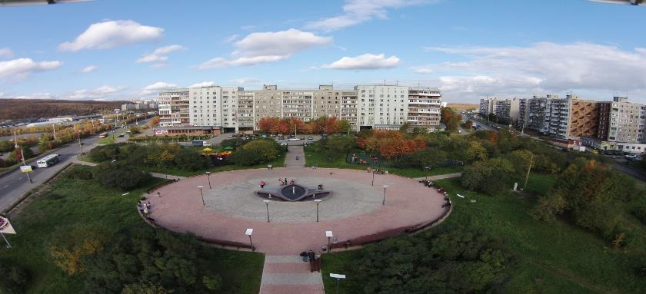
Сквер по ул. З. Космодемьянской – пр. Кольский
(I очередь)
2
0
1
4
г
о
д
Площадь 16 834 м².
Выполнены работы: укладка брусчатки, устройство асфальтобетонного покрытия, устройство наружного освещения, установка малых архитектурных форм, устройство фонтана, установка детского игрового комплекса

Slide 18
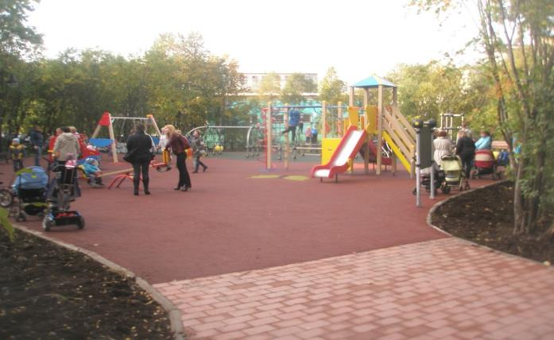
Сквер по ул. Буркова
2
0
1
4
г
о
д
Площадь 4 868 м².
Выполнены работы: укладка брусчатки, устройство асфальтобетонного покрытия, устройство наружного освещения, устройство ограждения, установка малых архитектурных форм, установка детского игрового комплекса

Slide 19
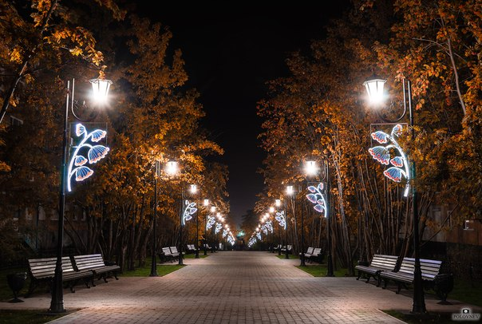
Бульвар по ул. Буркова
2
0
1
4
г
о
д
Площадь 4 200 м².
Выполнены работы: укладка брусчатки, устройство асфальтобетонного покрытия, устройство наружного освещения, установка малых архитектурных форм, устройство ограждения

Slide 20
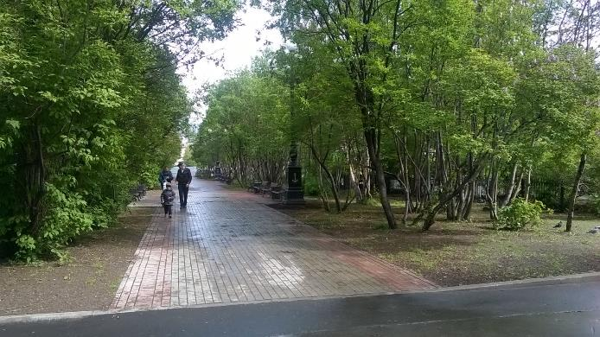
Бульвар по ул. Пушкинская
(I очередь)
2
0
1
4
г
о
д
Площадь 2 158 м².
Выполнены работы: укладка брусчатки, устройство асфальтобетонного покрытия, устройство наружного освещения

Slide 21
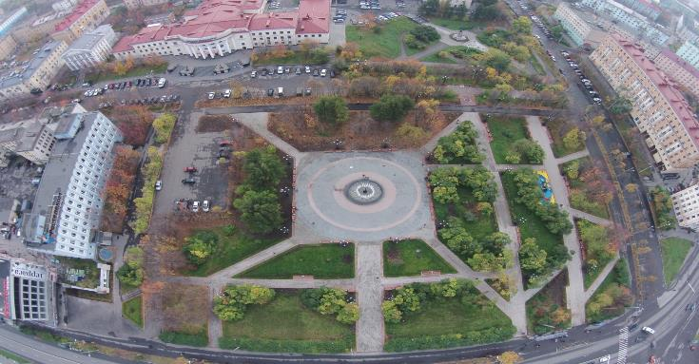
Сквер на площади Пять углов
(I очередь)
2
0
1
4
г
о
д
Площадь 17 006 м².
Выполнены работы: укладка брусчатки, устройство асфальтобетонного покрытия, устройство наружного освещения, устройство чаши фонтана

Slide 22
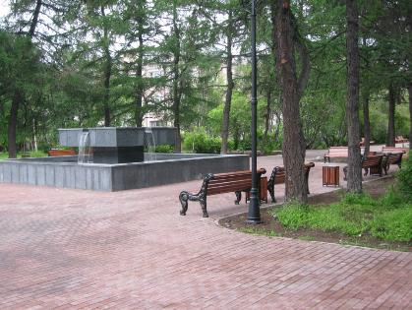
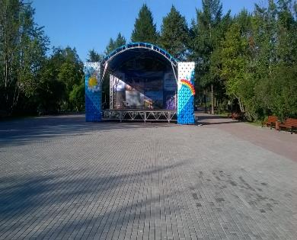
Сквер по ул. Ленинградская
(II очередь)
2
0
1
5
г
о
д
Площадь 16 820 м².
Выполнены работы: укладка брусчатки, установка ограждения, устройство наружного освещения, установка малых архитектурных форм, установка сцены

Slide 23
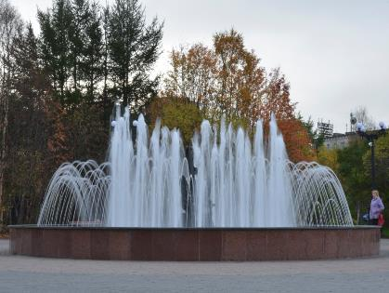
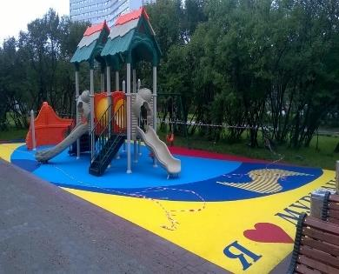
Сквер площадь Пять углов
(II очередь)
2
0
1
5
г
о
д
Площадь 17 006 м².
Выполнены работы: укладка брусчатки, установка ограждения, устройство наружного освещения, установка малых архитектурных форм, установка фонтана, установка детского игрового комплекса

Slide 24
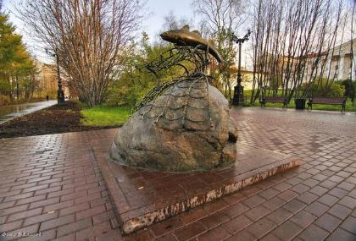
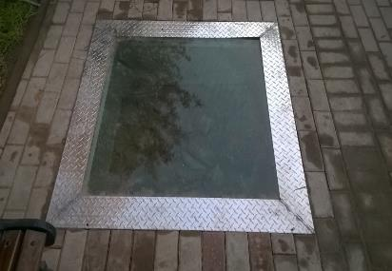
Бульвар по ул. Пушкинская
(II очередь)
2
0
1
5
г
о
д
Площадь 2 158 м².
Выполнены работы: укладка брусчатки, устройство асфальтобетонного покрытия, устройство наружного освещения, установка малых архитектурных форм, установка памятника «Треска», устройство смотрового окна.

Slide 25
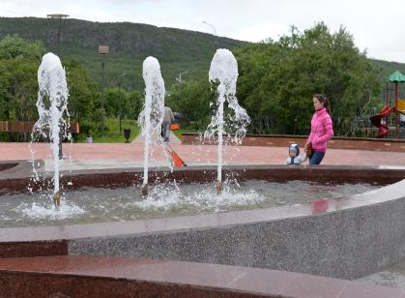
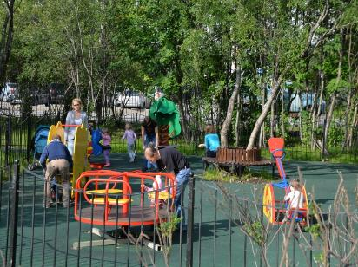
Сквер по ул. З. Космодемьянской – пр. Кольский
(II очередь)
2
0
1
5
г
о
д
Площадь 16 834 м².
Выполнены работы: укладка брусчатки, устройство наружного освещения, установка малых архитектурных форм, установка ограждения, устройство фонтана, установка детского игрового комплекса

Slide 26
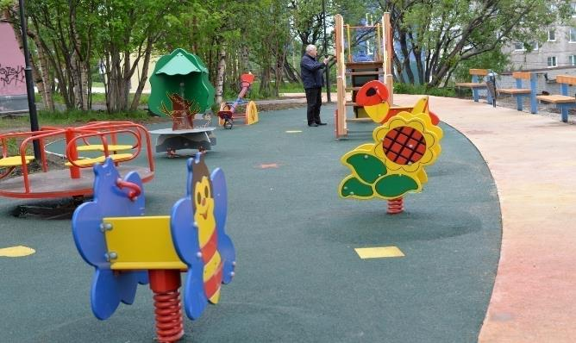
Сквер у здания казначейства, пр. Кирова, 14а
(II очередь)
2
0
1
5
г
о
д
Площадь 9 529 м².
Выполнены работы: устройство бетонного покрытия, установка малых архитектурных форм, устройство детской игровой площадки, устройство наружного освещения, устройство брусчатки

Slide 27
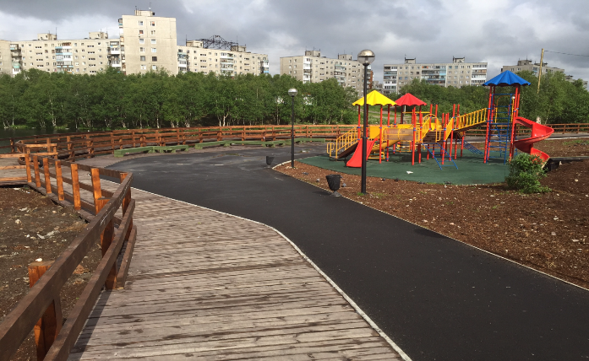
Территория озера Глубокое
(II очередь)
2
0
1
5
г
о
д
Площадь 61 249 м².
Обустроена территория (установка ограждения, установка малых архитектурных форм, устройство тротуаров с деревянным настилом, устройство пандуса)

Slide 28
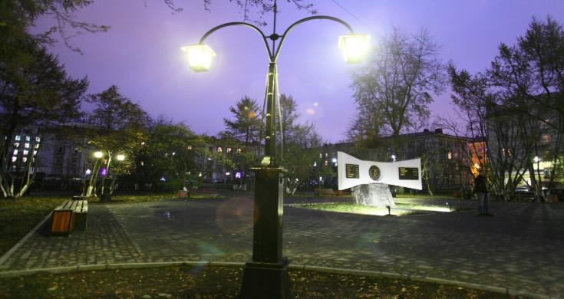
Сквер по пр. Ленина, 77
2
0
1
5
г
о
д
Площадь 2 122 м².
Обустроена территория (устройство асфальтобетонного покрытия, ремонт подпорной стены, ремонт ограждения, установка малых архитектурных форм, укладка гранитной плитки, устройство наружного освещения, ремонт памятника «Городам-побратимам»)

Slide 29
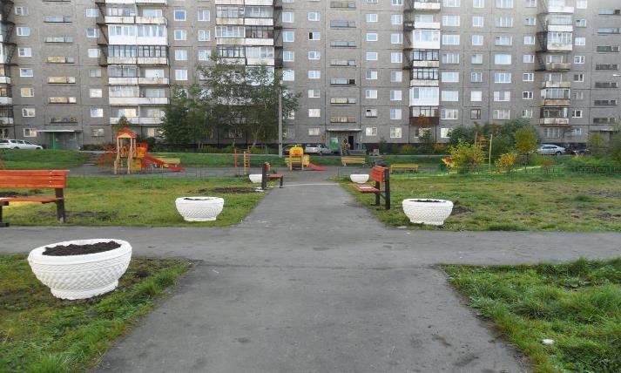
Сквер ул. Свердлова, 40
2
0
1
5
г
о
д
Площадь 3 381 м².
Обустроена территория (установка малых архитектурных форм, устройство клумбы)

Slide 30
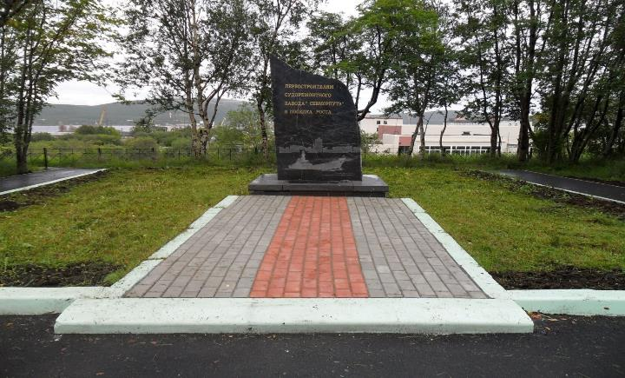
Сквер ул. Торцева, 15
2
0
1
5
г
о
д
Площадь 2 067 м².
Обустроена территория (устройство асфальтобетонного покрытия, устройство брусчатки, устройство наружного освещения, установка ограждения, установка малых архитектурных форм)

Slide 31
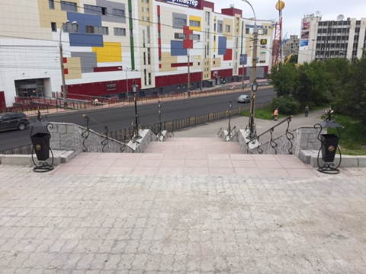
Ремонт лестницы в районе памятника
«6-й комсомольской батареи»
2
0
1
5
г
о
д
Выполнены работы: ремонт бетонного основания лестницы, облицовка плиткой, устройство наружного освещения, устройство поручней, установка малых архитектурных форм.

Slide 32
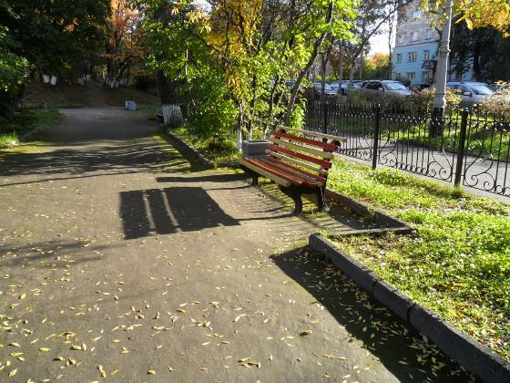
Ремонт ограждения около памятника
С.М. Кирову
2
0
1
5
г
о
д
Выполнены работы: демонтаж старого ограждения, установка нового ограждения.

Slide 33
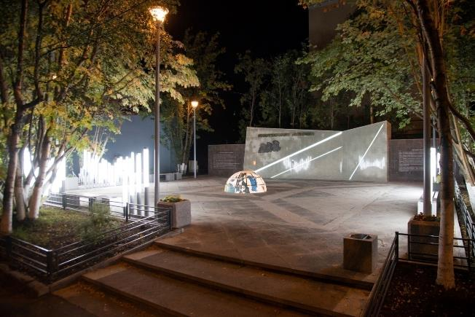
Сквер «Покорителям Арктики»
ул. Челюскинцев и ул. Володарского
2
0
1
6
г
о
д
Площадь 564 м².
Обустроена территория (устройство асфальтобетонного покрытия, устройство плиточного покрытия, устройство наружного освещения, установка ограждения, установка малых архитектурных форм, ремонт панно «Покорителям Арктики»)

Slide 34
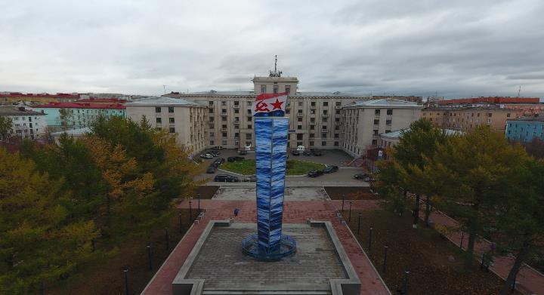
Сквер у управления Тралфлота
Ул. Шмидта, 43
2
0
1
6
г
о
д
Площадь 6 286 м².
Обустроена территория (устройство асфальтобетонного покрытия, укладка брусчатки, устройство наружного освещения, установка ограждения, установка малых архитектурных форм, ремонт стелы, ремонт стилобата, замена мемориальных табличек).
Внебюджетные средства привлечены в рамках договоров пожертвования от Некоммерческой организации «Союз рыбопромышленников Севера», ПАО «Мурманский Траловый Флот», АО «Мурманский губернский флот»

Slide 35
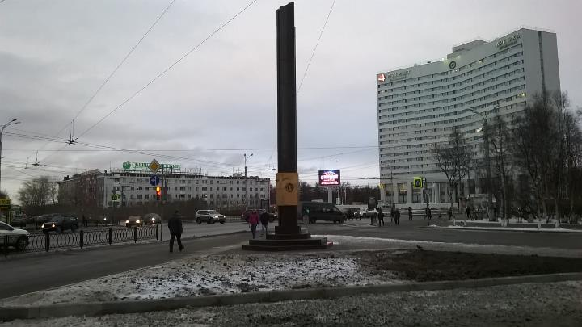
Стела «Город-Герой Мурманск» в районе
дома №63 по пр. Ленина
2
0
1
6
г
о
д
Площадь 453,5 м².
Обустроена территория (устройство асфальтобетонного покрытия, устройство плиточного покрытия, устройство наружного освещения, установка стелы «Город-Герой Мурманск»)

Slide 36
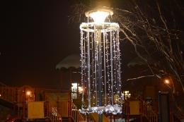
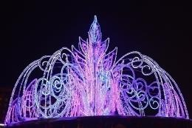
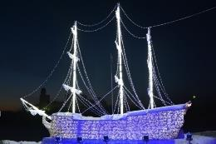
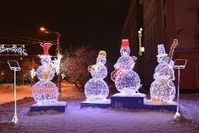
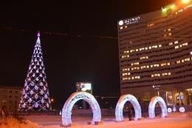
Повседневное и праздничное оформление города Мурманска
2
0
1
3
г
о
д
Перечень световых конструкций и оборудования: световые консоли «Цветные шары», светодиодные консоли «Сноуфол», световые консоли «Люстры», эльфийская ель, светодиодные гирлянды для украшения деревьев, светодиодная композиция «Корабль», светодиодные консоли «Салют», фонтан «Хрустальный малый», светодиодные ели и шары высотой 1,5 и 1 м., световая композиция «Арки», объемная светодиодная композиция «Снежный квартет», светодиодные консоли «Зимний сон», светодиодные подвесы «Зимний сад».

Slide 37
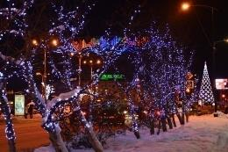
Повседневное и праздничное оформление города Мурманска
2
0
1
3
г
о
д
Перечень световых конструкций и оборудования: светодиодные гирлянды для украшения кустарников, световая композиция «Мурманск город-Герой», световая объемная фигура «Снеговик», световые шары для украшения деревьев, комплект украшений центральной новогодней ели, ель с комплектом украшений для благоустройства озера Семеновское, прожектора для подсветки деревьев.

Slide 38
Повседневное и праздничное оформление города Мурманска
2
0
1
4
г
о
д
Перечень световых конструкций и оборудования: световая композиция «Ель», световые композиции «Лодка с медведями», световые консоли «Рябина», световые консоли «Каравелла», световая композиция «Волна», световые композиции «Музыкальные сердца».

Slide 39
Повседневное и праздничное оформление города Мурманска
2
0
1
4
г
о
д
Перечень световых конструкций и оборудования: световая композиция «Сияние», световые консоли «Северное сияние», световая композиция «Сердце», световые консоли «Корабль», световая конструкция «Любимый город», световые консоли «Якорь».

Slide 40
Повседневное и праздничное оформление города Мурманска
2
0
1
5
г
о
д
Перечень световых конструкций и оборудования: Световые композиции «Шар», Световая композиция «Фонтан», Световые консоли «Новогодний мотив», Световая композиция «Радуга», Световые композиции «Сказочный лес».

Slide 41
Повседневное и праздничное оформление города Мурманска
2
0
1
5
г
о
д
Перечень световых конструкций и оборудования: Новогодняя ель с комплектом украшений, Светодиодные растяжки «Бахрома», Светодиодные консоли «Белая люстра».

Slide 42
Повседневное и праздничное оформление города Мурманска
2
0
1
6
г
о
д
Перечень световых, праздничных конструкций и оборудования: светодиодная подсветка фонтана в сквере Пять углов, световая композиция «Я люблю Мурманск», карта городов-побратимов, украшения зоны отдыха озеро Семеновское топиарными фигурами, модульные ландшафтные часы, гирлянда светодиодная «Бахрома», световая композиция «Времена года», набор елочных украшений «Щелкунчик».

Slide 43
Повседневное и праздничное оформление города Мурманска
2
0
1
6
г
о
д
Перечень световых, праздничных конструкций и оборудования: световая композиция «Мурманск», стелы с макетами наград города-героя Мурманска, световая композиция «Парус», праздничные каркасные композиции к празднованию 9 мая, комплексная топиарная композиция к празднованию 9 мая «Ваш подвиг будет жить в веках», топиарная композиция «Звезда».

Slide 44
Повседневное и праздничное оформление города Мурманска
2
0
1
6
г
о
д
Перечень световых, праздничных конструкций и оборудования: скамья «Влюбленные», скамья «КВН», музыкальная скамья, скамья верности, скамья «Встреч», световые консоли с наградами города-героя Мурманска.

Slide 45
Фонтаны города Мурманска
2
0
1
4
-
2
0
1
6
Перечень фонтанов: управляемый фонтанный комплекс на озере Семеновское, управляемый фонтан в сквере Пять углов, плачущие фонтаны в сквере по ул. Ленинградская (2 ед.), фонтан в сквере ул. З. Космодемьянской – пр. Кольский, фонтан на озере Глубокое.

Slide 46
Мемориал стойкости и мужества мурманчан в годы Великой Отечественной войны
2
0
1
7
г
о
д
Площадь 5 389,9 м².
Обустроена территория (устройство асфальтобетонного покрытия, укладка брусчатки, устройство наружного освещения, установка ограждения, установка малых архитектурных форм, установка мемориальных табличек).

Slide 47
Ремонт набережной зоны отдыха озеро Семеновское (I очередь)
2
0
1
7
г
о
д
Площадь 1 415,0 м².
Обустроена территория (устройство асфальтобетонного покрытия, укладка брусчатки, устройство наружного освещения, установка ограждения, установка малых архитектурных форм).

Slide 48
Благоустройство зоны отдыха озеро Семеновское с устройством велосипедно-пешеходных дорожек (I очередь)
2
0
1
7
г
о
д
Площадь 6 400,0 м².
Обустроена территория (устройство асфальтобетонного покрытия, укладка брусчатки, устройство наружного освещения, установка ограждения, установка малых архитектурных форм устройство смотровых площадок с деревянным настилом, установка детского игрового комплекса).

Slide 49
Благоустройство и ремонт объекта благоустройства детский городок «Сказка»
2
0
1
7
-
2
0
1
8
гг.
Площадь 9 565,27 м².
Работы ведутся.

Slide 50
Цели и задачи.
В рамках программы «Формирование комфортной городской среды» 2018-2022гг., выполнить благоустройство следующих парков и скверов в г. Мурманске:
Набережная Семеновское озера (2 очередь, в районе остановки «Улица Гагарина»)
Детский городок по проспекту Героев Североморцев
Зона отдыха озера Семеновское с устройством велосипедно-пешеходных дорожек.
Сквер по улице Шабалина (в районе дома №31)
Театральный бульвар.
Аллея Полярной дивизии (по проспекту Героев Североморцев в районе домов №№70а-78/1)
Сквер у памятника Кирову С.М.
Сквер и памятник олене-транспортным батальонам (в районе проспекта Кольский, дом №129/1)
Сквер по переулку Русанова (между проспектом Ленина и улицей Шмидта)
Сквер по проспекту Героев Североморцев (в районе домов №№97/60 – 66/19)
Сквер у памятника «Кириллу и Мефодию»
Сквер по проспекту Героев Североморцев №33-33а
Сквер и набережная у озера Ледовое
Сквер на южном въезде в город Мурманск
Зеленая зона вдоль улицы Капитана Копытова (от дома по
Аллея и сквер памяти воинов 6-й героической комсомольской батареи (в районе домов №№31-35 по проспекту Ленина)
Сквер у памятника В.И. Ленину (по проспекту Ленина).
Сквер по улице Фролова (в районе дома №2)
Зеленая зона вдоль ручья Чистого (вдоль проспекта Кольского, от улицы Баумана до улицы Генерала Щербакова)
Сквер по улице Молодежной жилой район Росляково
Зеленая зона у озера Среднее
2
0
1
8
-
2
0
2
2
гг.

